Slide 1

Škola: Základní škola Trávníky Otrokovice, příspěvková organizace
Číslo projektu: CZ.1.07/1.4.00/21.2637
Název výukového materiálu: Národní divadlo
Autor: Mgr. Oldřiška Vobrová
Vytvořeno: 6. 2. 2013
Ročník: osmý, devátý
Vzdělávací oblast: Český jazyk a literatura
Vzdělávací obor: Literární výchova
Tematický okruh: Drama, Národní obrození
Téma: Národní divadlo
Pomůcky: notebook, dataprojektor
Anotace: Prezentace slouží k získání poznatků o vzniku a historii Národního divadla, o jeho vývoji, má žákům přiblížit jednu z nejznámějších památek naší historie
Tato práce je šířena pod licencí CC BY-SA 3.0. Odkazy a citace jsou platné k datu vytvoření této práce. Texty jsou vlastní originální tvorbou autora.
VY_32_INOVACE_04_25

Slide 2
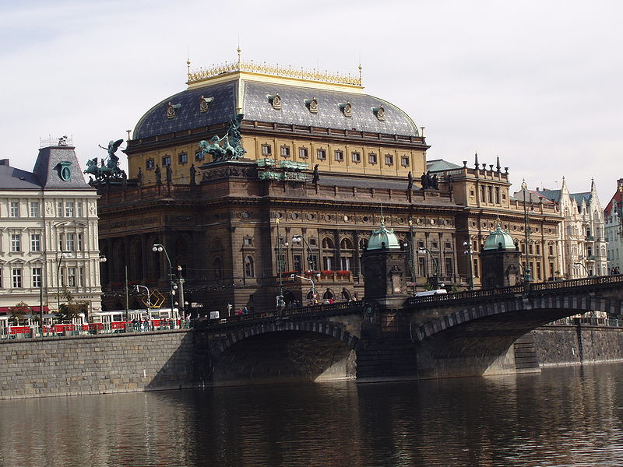
Národní divadlo
obr. 1

Slide 3
Národní divadlo (dále ND)
1850 – Sbor pro zbudování Národního divadla (František Palacký, František Ladislav Rieger, Karel Sladkovský …)
Budováno v letech 1850 – 1883 (celonárodní sbírka)
1862 – Prozatímní divadlo (po otevření ND byly obě budovy spojeny)
16. květen 1868 – položení základního kamene – slavnostní průvod Prahou, kameny z památných míst
11. červen 1881 – prozatímní otevření
12. srpen 1881 – požár, divadlo vyhořelo, okamžitě nová sbírka
18. listopad 1883 - slavnostní otevření ND (opera Libuše od Bedřicha Smetany)
Postaveno v novorenesančním slohu
Na výzdobě se podílelo mnoho významných umělců
Architekti – Josef Zítek, Josef Shulz
Opona – malíř Vojtěch Hynais (nad oponou nápis Národ sobě)
Malíři - Mikoláš Aleš (lunety), František Ženíšek, Václav Brožík, Julius Mařák
Sochař Josef Myslbek - výzdoba interiéru divadla
V letech 1977 – 1983 proběhla rozsáhlá rekonstrukce Národního divadla
V současné době pod ND spadá 5 scén – Národní divadlo
Stavovské divadlo
Divadlo Kolowrat
Státní opera Praha
Nová scéna
Divadlo má tři umělecké soubory - Činohra Národního divadla
Balet Národního divadla
Opera Národního divadla

Slide 4
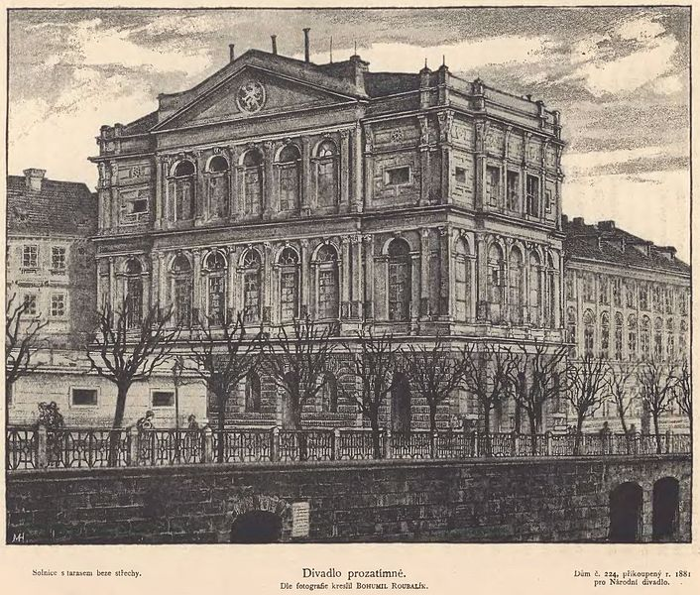
obr. 2
Budova Prozatímního divadla

Slide 5
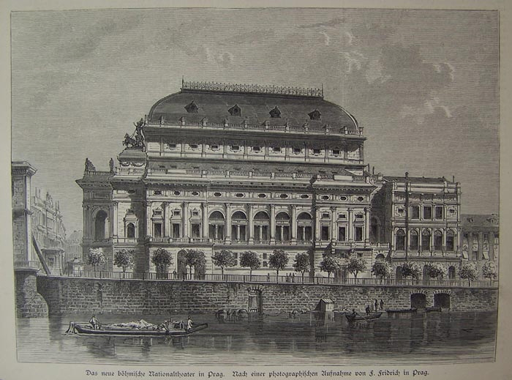
obr. 3
Národní divadlo, Praha 1881, dřevořez

Slide 6
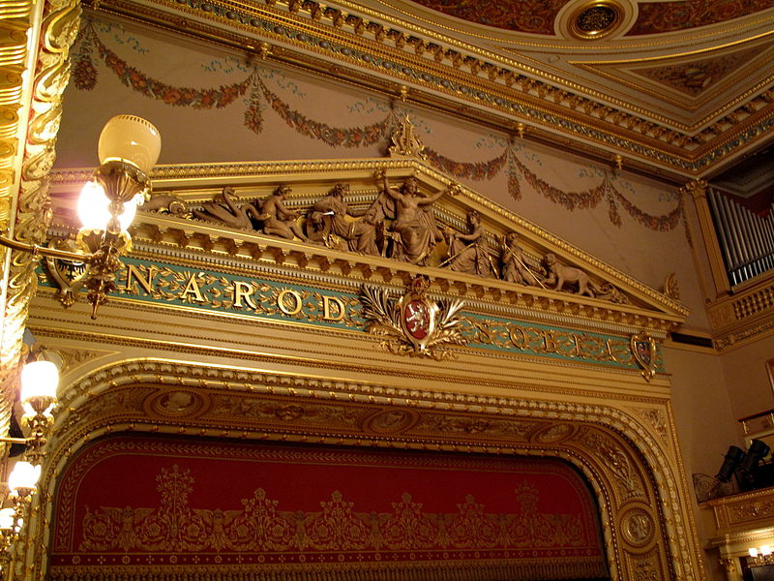
obr. 4
Nápis nad oponou - NÁROD SOBĚ

Slide 7
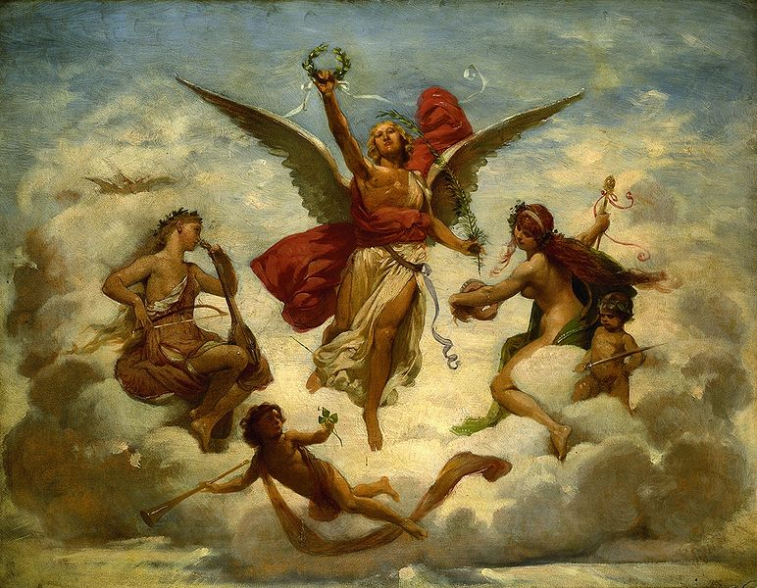
obr. 5
Josef Ženíšek - původní opona Národního divadla před požárem 1881

Slide 8
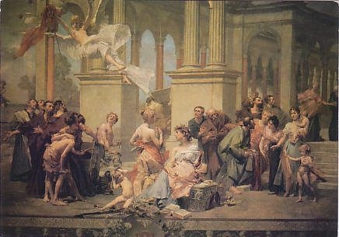
obr. 6
Vojtěch Hynais, opona Národního divadla

Slide 9
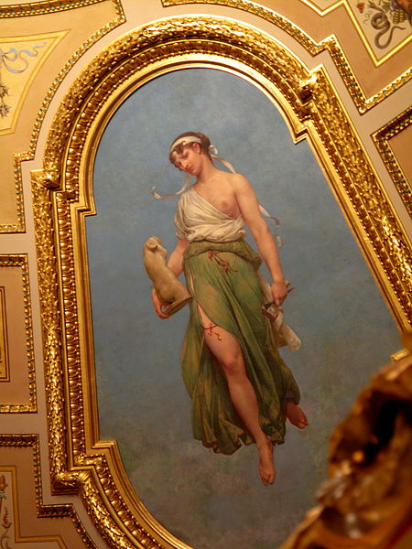
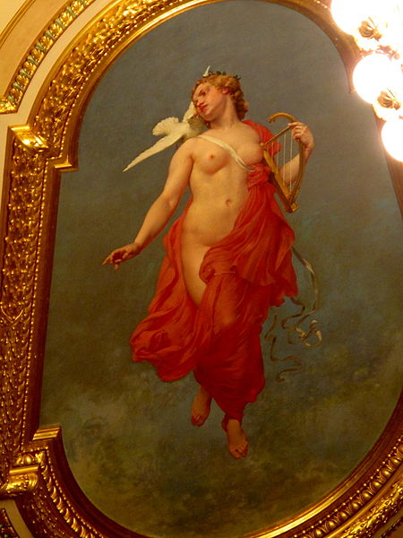
obr. 7
obr. 8
Výzdoba interiéru

Slide 10
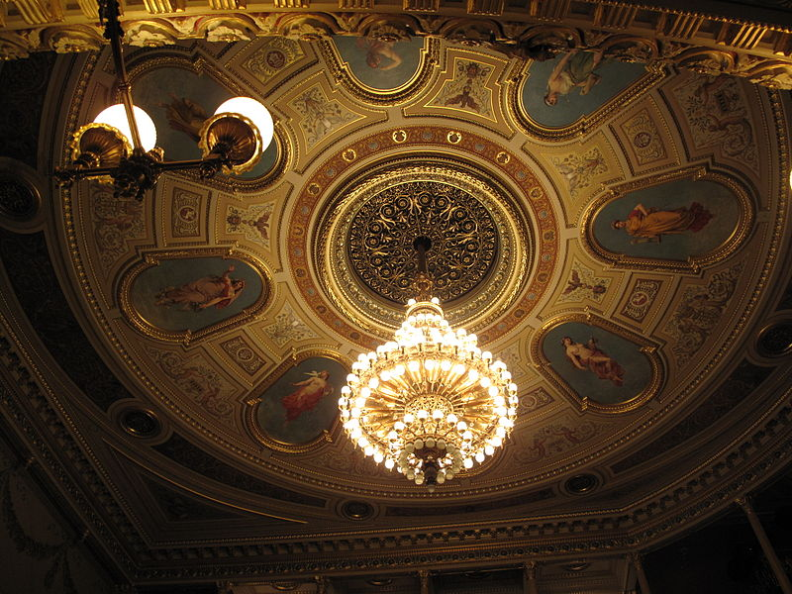
obr. 9
Výzdoba interiéru

Slide 11
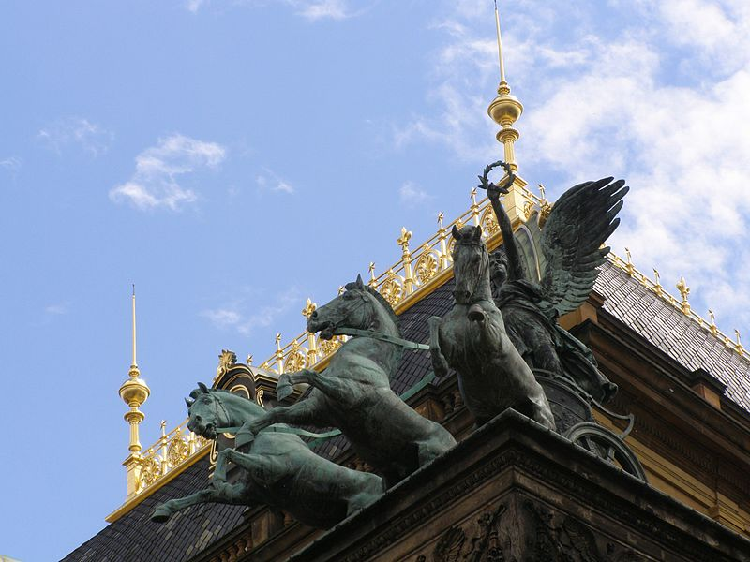
obr. 10
Národní divadlo – triga (sousoší na střeše)

Slide 12
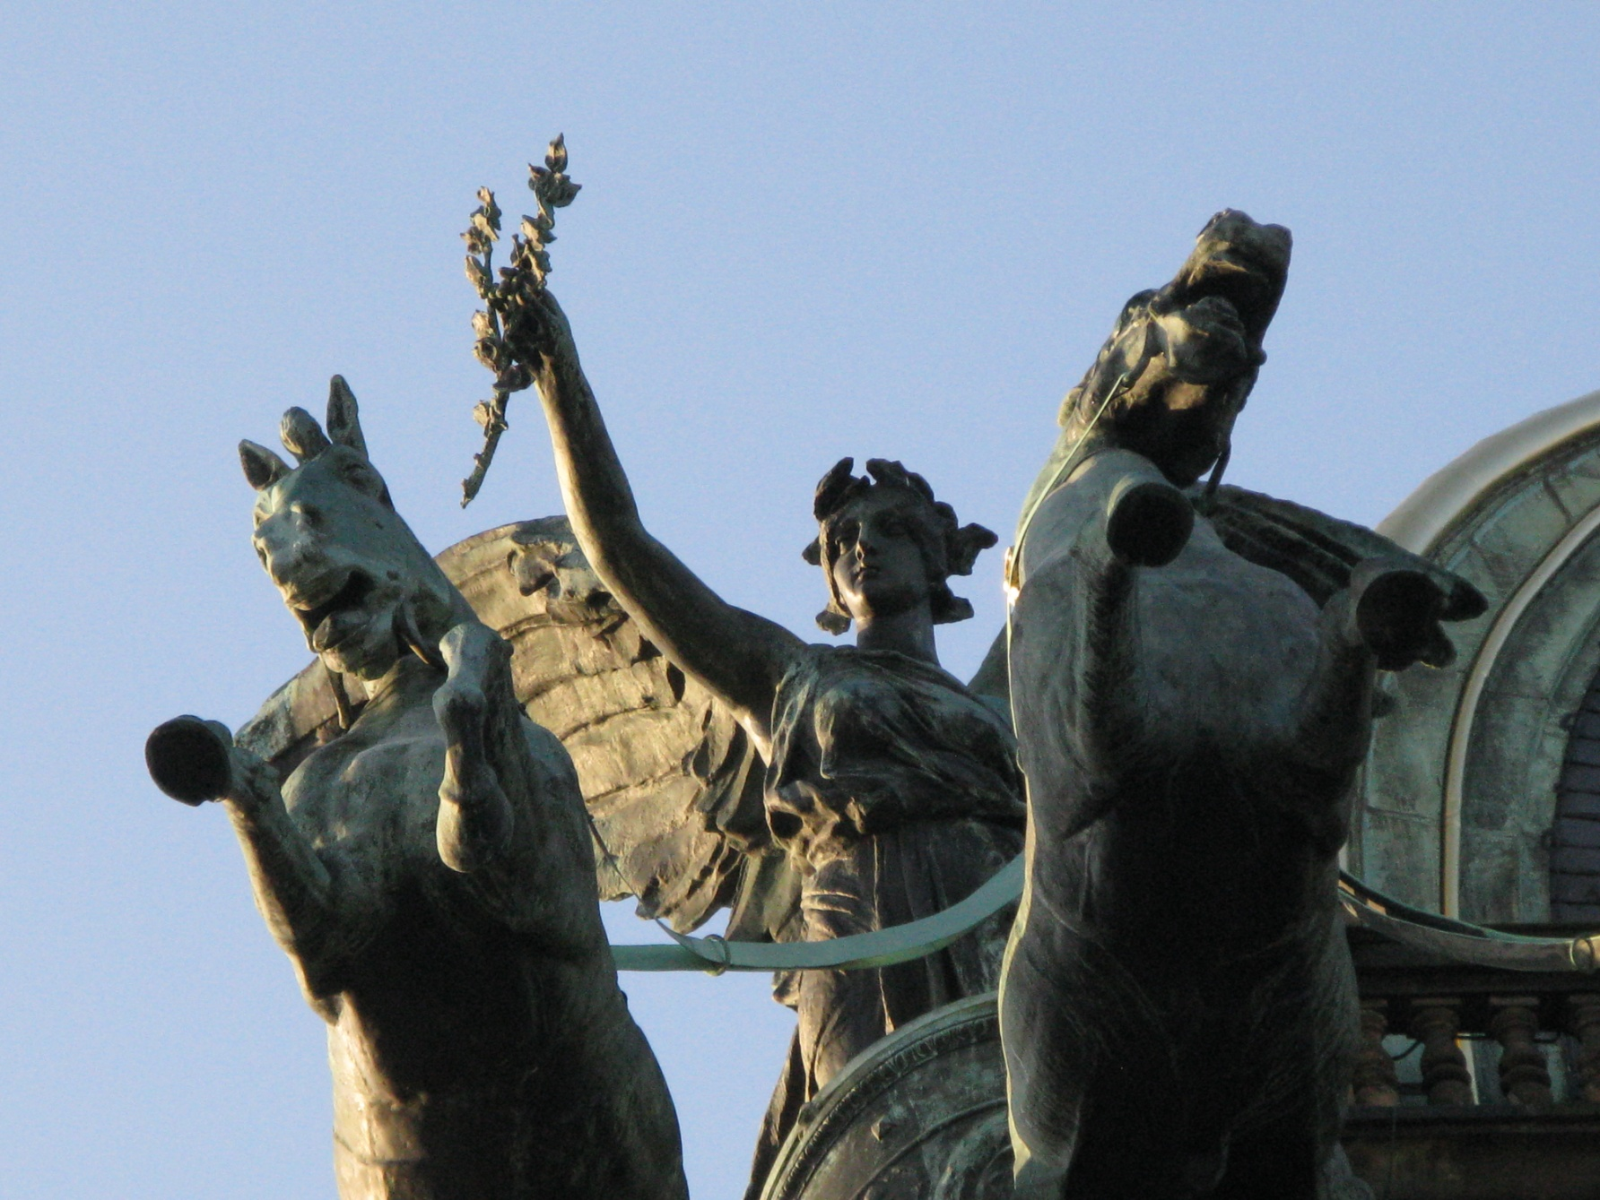
obr. 11

Slide 13
Použité zdroje
obr. [1]
Národní divadlo. ZORNER, Patrik Emil. Soubor:Praha 2005-09-20 národní divadlo.jpg [online]. 2005 [cit. 2013-02-06]. Dostupné z: http://cs.wikipedia.org/wiki/Soubor:Praha_2005-09-20_n%C3%A1rodn%C3%AD_divadlo.jpg
obr. [2] – volné dílo
Prozatímní divadlo v Praze. ROUBALÍK, Bohumil. Wikipedia [online]. 1981 before [cit. 2013-02-06]. Dostupné z: http://cs.wikipedia.org/wiki/Soubor:Bohumil_Roubal%C3%ADk_Divadlo_prozat%C3%ADmn%C3%A9.jpg
obr. [3] – volné dílo
Národní divadlo. Wikimedia Commons [online]. 2006 [cit. 2013-02-06]. Dostupné z: http://commons.wikimedia.org/wiki/File:Narodni_divadlo_Praha_1881.jpg?uselang=cs
obr. [4]
File:Národní divadlo, interiér. DEZIDOR. Wikimedia Commons [online]. 2011 [cit. 2013-02-06]. Dostupné z: http://commons.wikimedia.org/wiki/File:N%C3%A1rodn%C3%AD_divadlo,_interi%C3%A9r_(6).jpg?uselang=cs
obr. [5] – volné dílo
File:Ženíšek.opona.ND.jpg. ŽENÍŠEK, František. Wikimedia Commons [online]. 2009 [cit. 2013-02-06]. Dostupné z: http://commons.wikimedia.org/wiki/File:%C5%BDen%C3%AD%C5%A1ek.opona.ND.jpg?uselang=cs
obr. [6] – volné dílo
File:Hynais, curtain, 1833 .jpg. HYNAIS, Vojtěch. Wikimedia Commons [online]. 2007 [cit. 2013-02-06]. Dostupné z: http://commons.wikimedia.org/wiki/File:Hynais,_curtain,_1833_.jpg?uselang=cs
obr. [7,8,9]
Národní divadlo. DEZIDOR. Wikimedia Commons [online]. 2011 [cit. 2013-02-06]. Dostupné z: http://commons.wikimedia.org/w/index.php?title=Special:Search&limit=100&offset=0&redirs=1&profile=default&search=N%C3%A1rodn%C3%AD+divadlo
obr. [10]
Praha, Nové Město, Národní divadlo, triga. BARÁNEK, Daniel. Wikimedia Commons [online]. 2011 [cit. 2013-02-06]. Dostupné z: http://commons.wikimedia.org/wiki/File:Praha,_Nov%C3%A9_M%C4%9Bsto,_N%C3%A1rodn%C3%AD_divadlo,_triga_01.jpg?uselang=cs
obr. [11]
Národní divadlo,detail sousoší na střeše. HÁLOVÁ, Markéta. Wikimedia Commons [online]. 2011 [cit. 2013-02-06]. Dostupné z: http://commons.wikimedia.org/wiki/File:N%C3%A1rodn%C3%AD_divadlo,detail_souso%C5%A1%C3%AD_na_st%C5%99e%C5%A1e_5566.JPG

